Slide 1
北京中科进出口有限责任公司
PQDT论文全文库检索平台

Slide 2
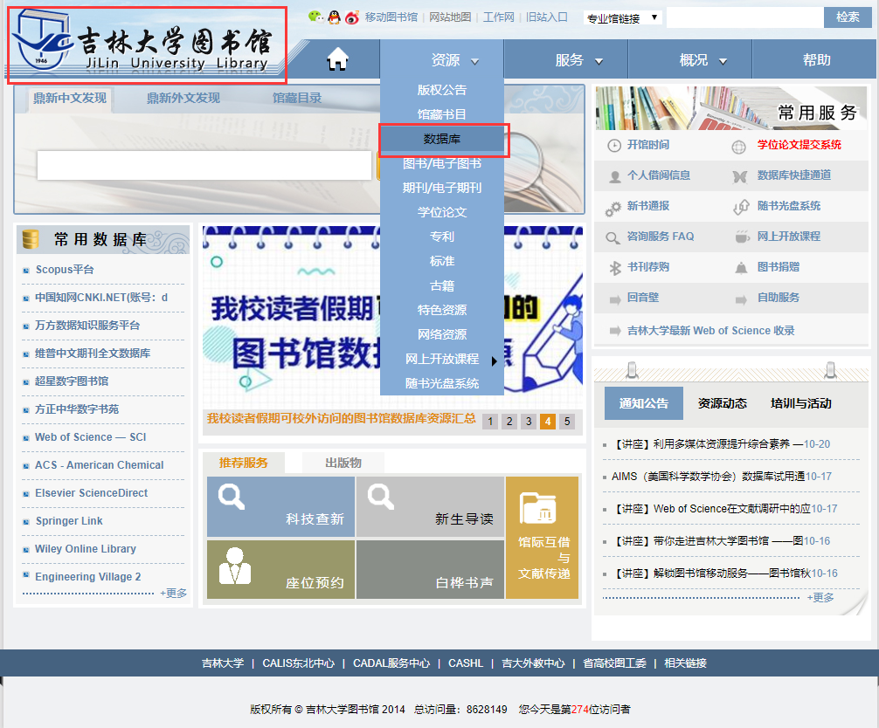
PQDT新平台首页 www.pqdtcn.com

Slide 3
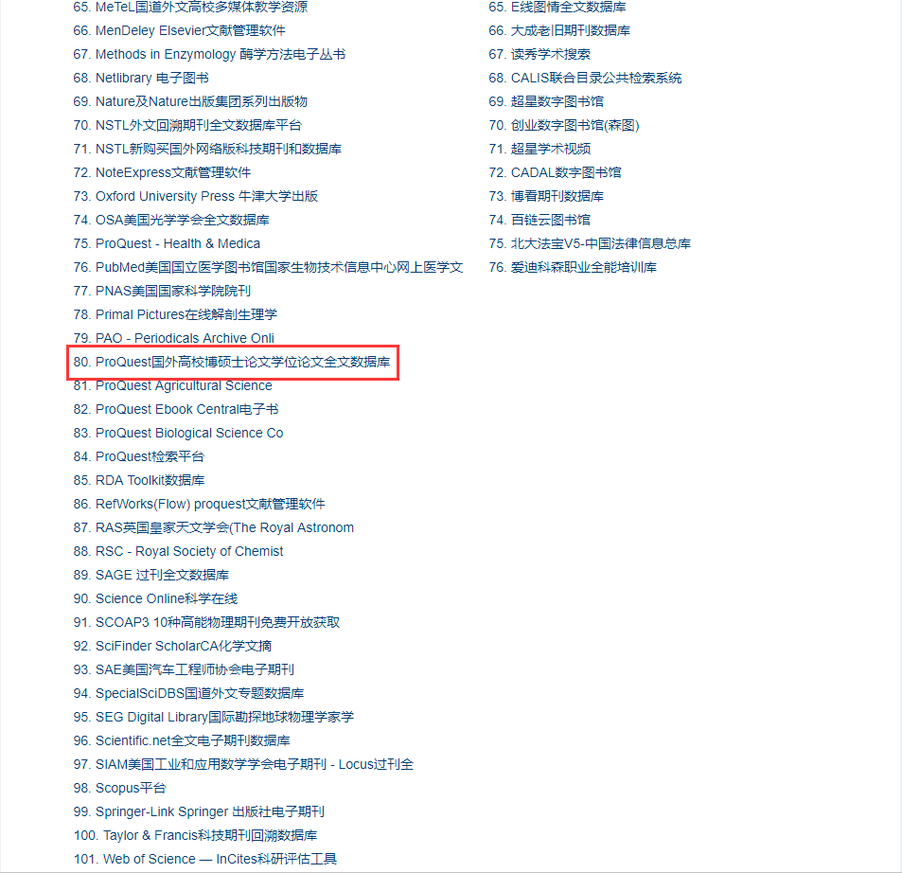
PQDT新平台首页 www.pqdtcn.com
通过图书馆-数据库-按照A TO Z字序查看第80个数据库

Slide 4
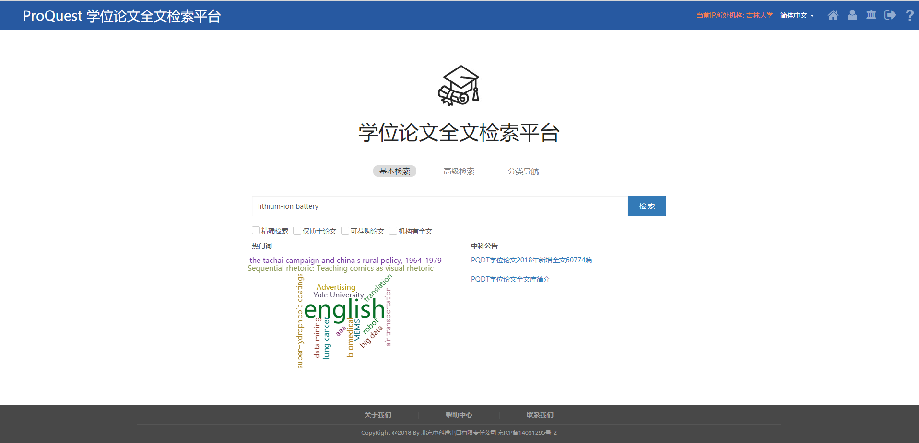
PQDT新平台首页 www.pqdtcn.com
读者个性化账号注册入口
机构管理员账号注册入口
新增精确检索锁定专业词汇
新论文上线、平台新闻通告
新增舆情分析
以2019年诺贝尔化学奖课题为例
锂电池（lithium-ion battery）

Slide 5
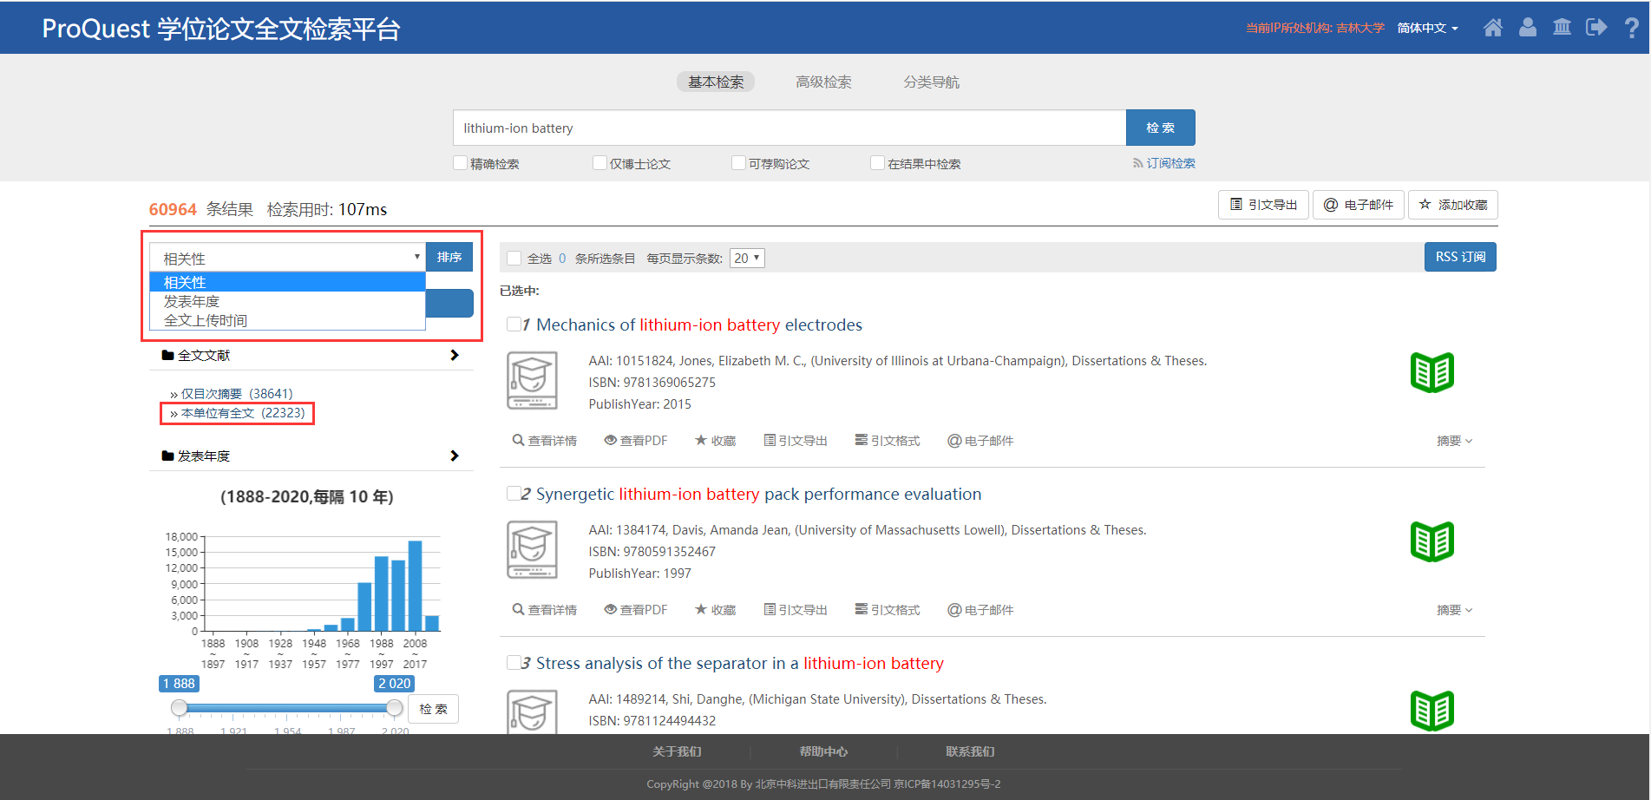
PQDT新平台检索结果页面
个性化账号注册
读者登陆个性化账号可一键式向图书馆推送需求
支持第三方文献整理软件
支持部分引文格式复制引用
可在检索结果页直接查看摘要信息

Slide 6
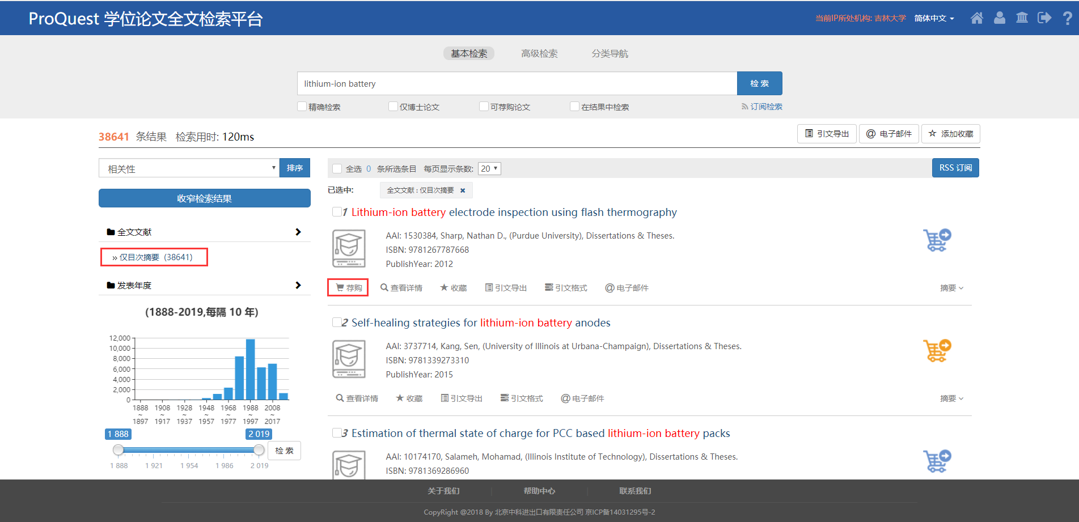
PQDT新平台检索结果页面
*个性化账号注册*
读者登陆个性化账号可一键式向图书馆推送需求

Slide 7
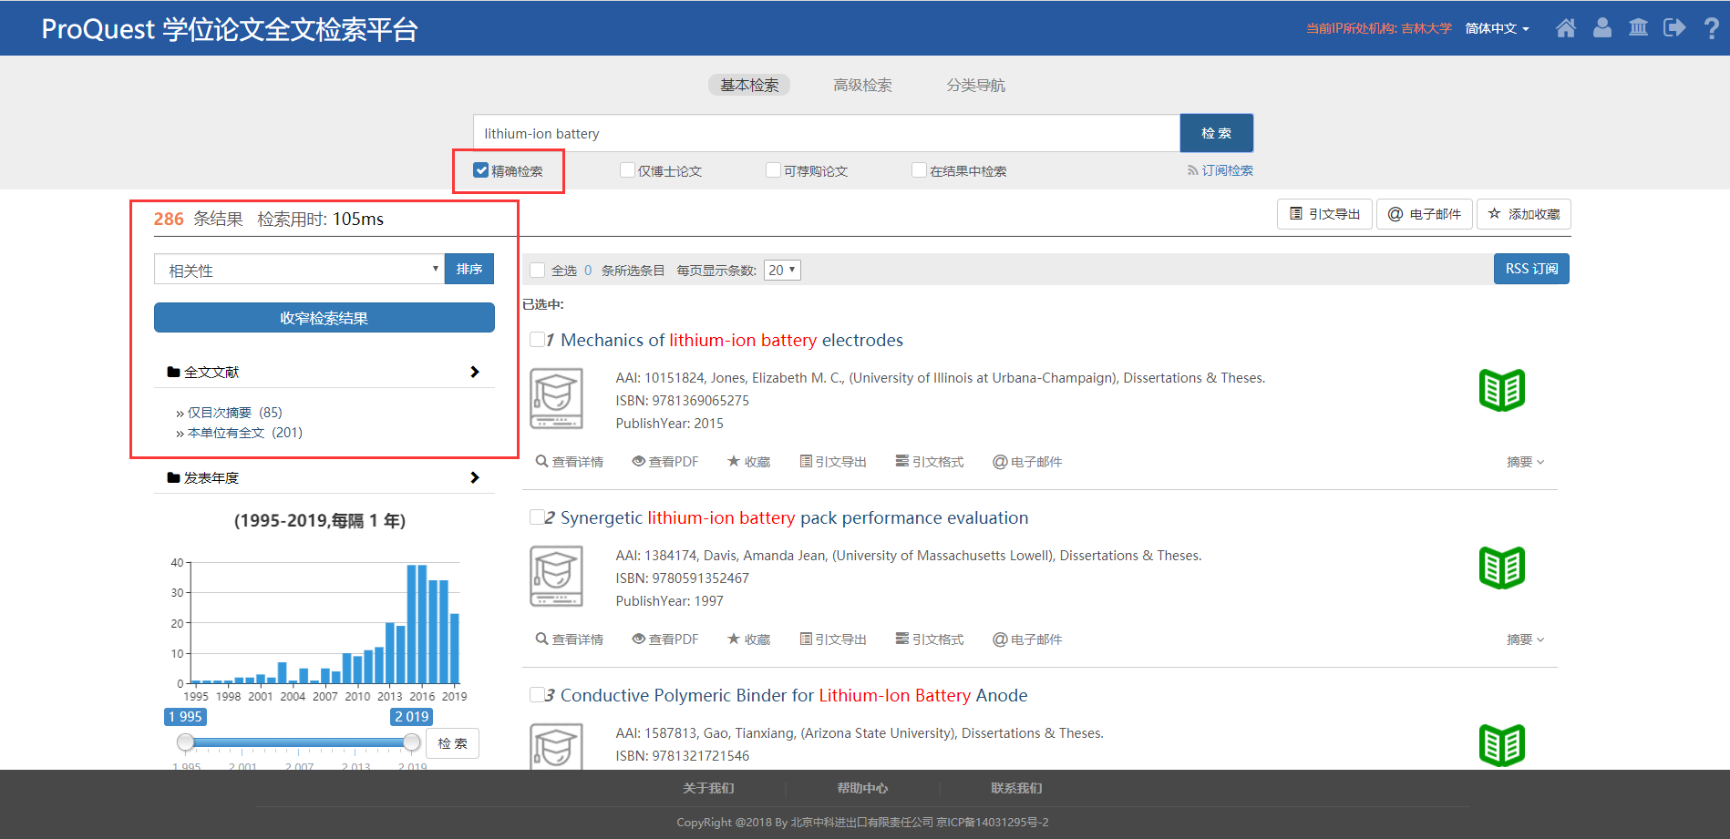
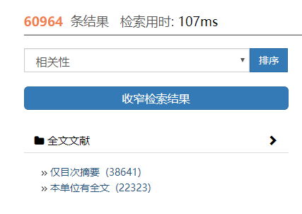
PQDT新平台检索结果页面
针对专业词组的学术性检索
精确的定位，能够提高检索效率

Slide 8
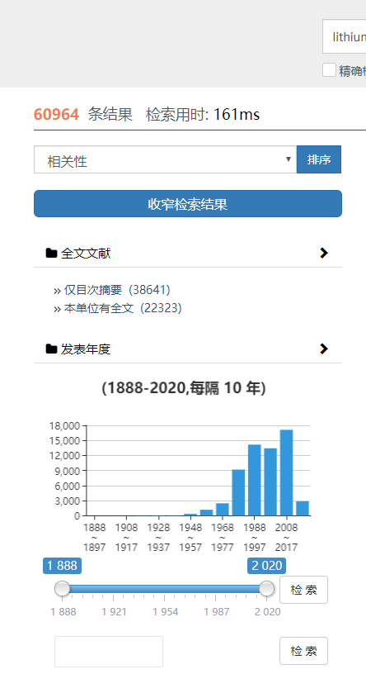
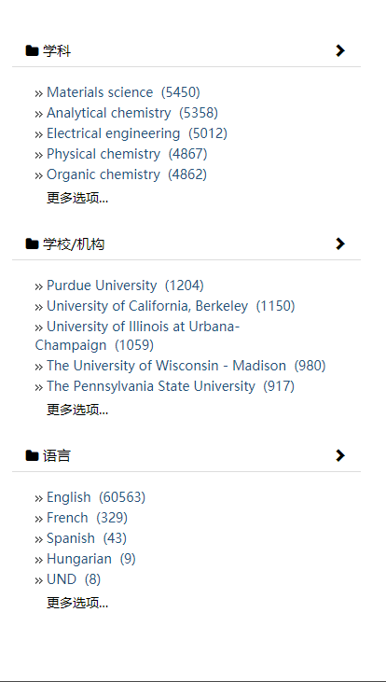
庞大数据后的筛选功能
读者可对检索结果有无全文进行筛选
学科筛选
论文来源学校筛选
论文的语言筛选
论文出版年度的筛选，
支持柱状图
拖拉条
自定义年度选择

Slide 9
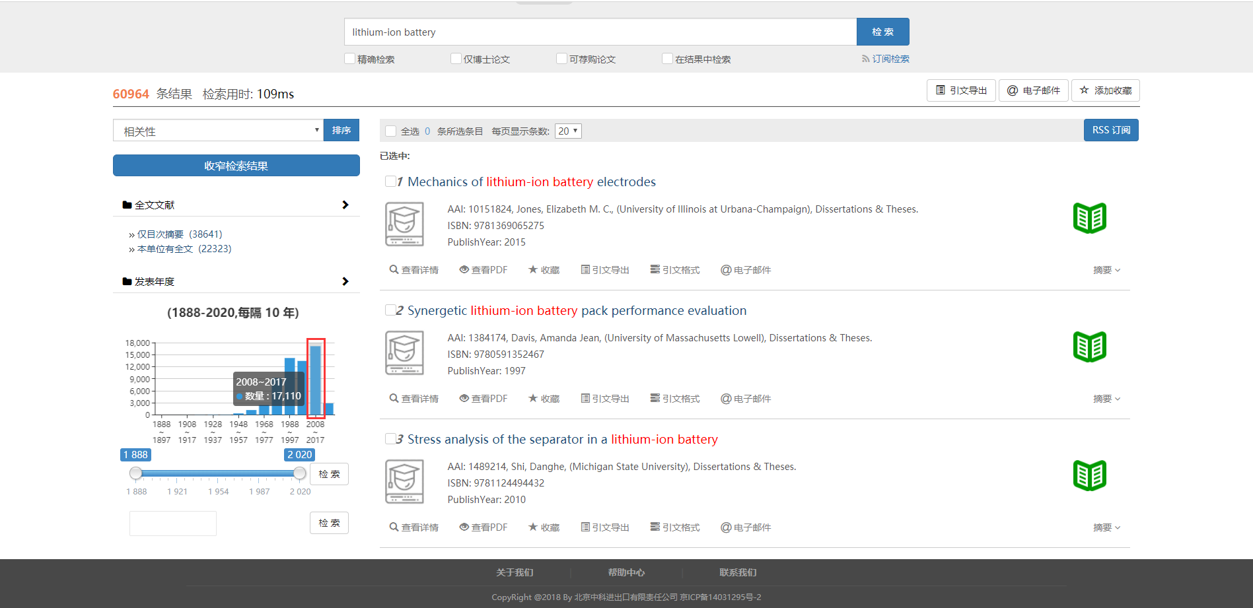
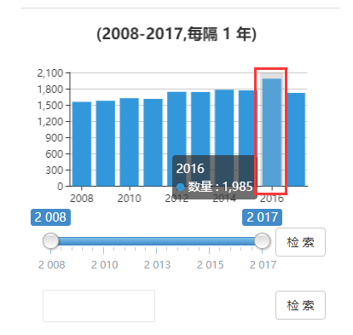
PQDT新平台检索结果页面
每十年为一个立柱，鼠标停留展示期间
论文数量，点击可细分十年论文分布

Slide 10
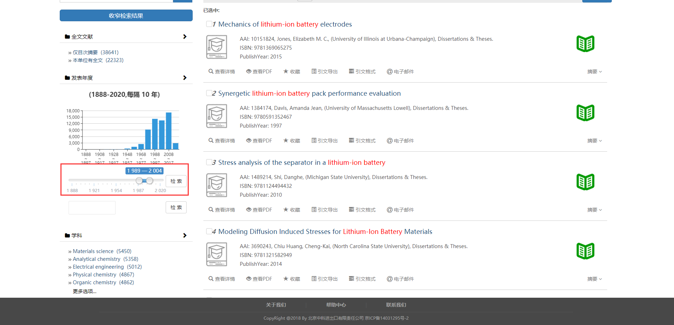
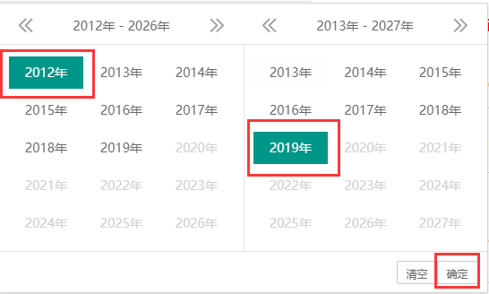
PQDT新平台检索结果页面
可按照自身需求拖拽起止年度不规则时间定义

Slide 11
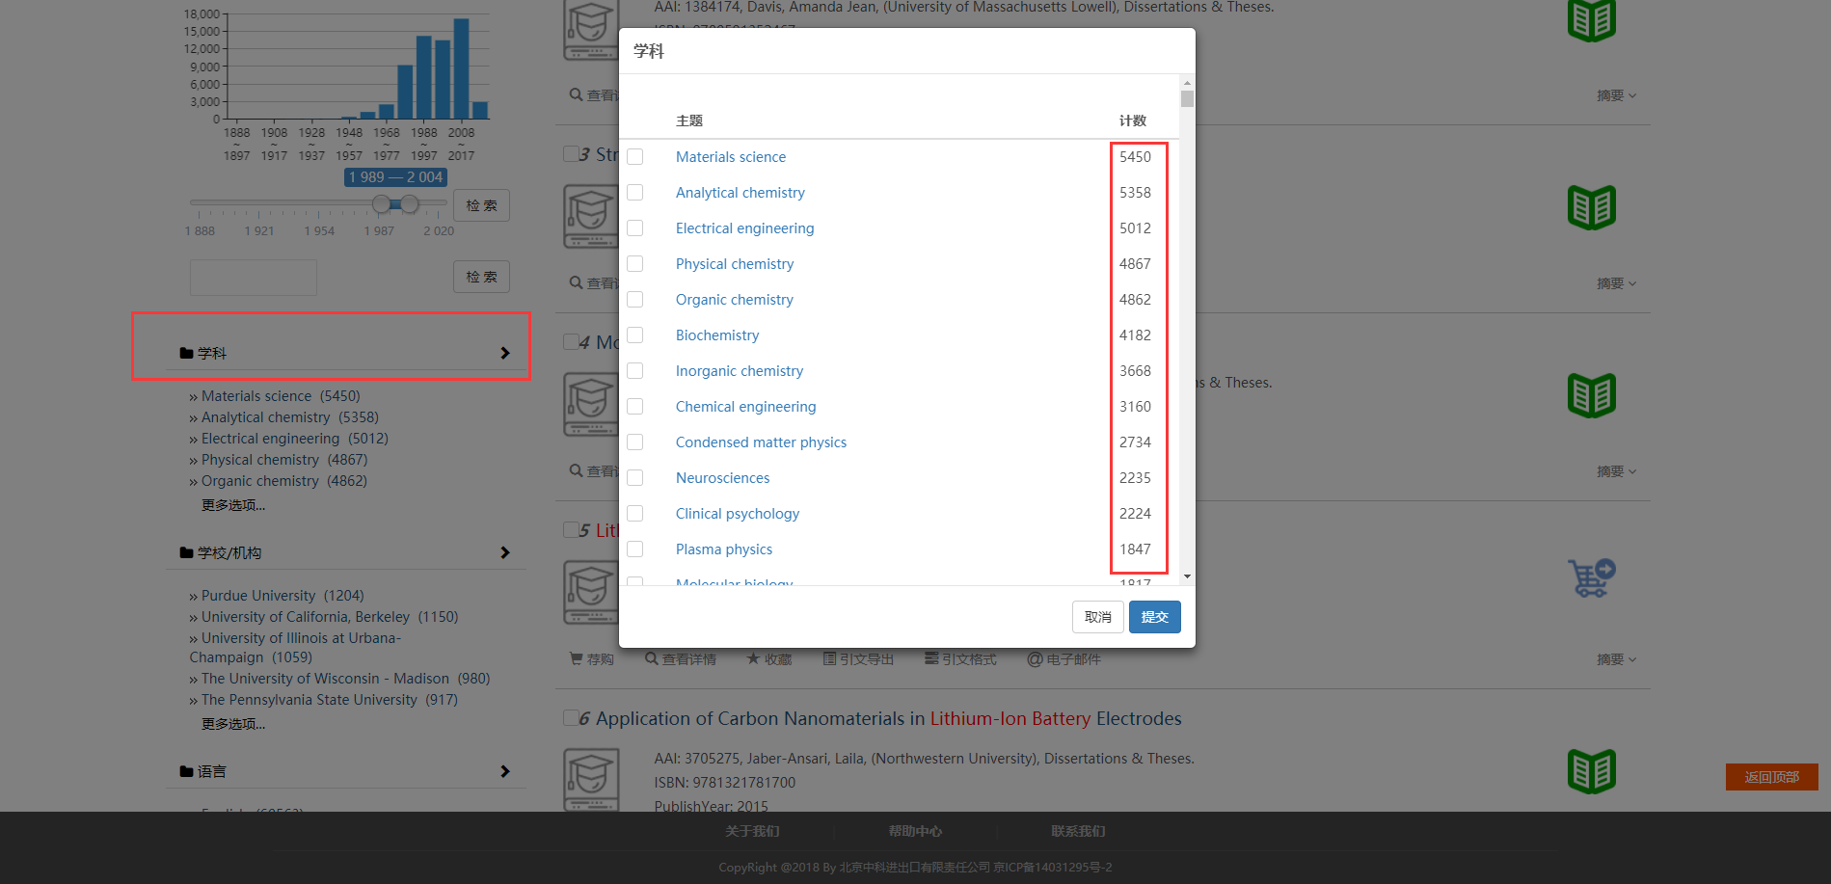
PQDT新平台检索结果页面
庞大结果下的学科筛选

Slide 12
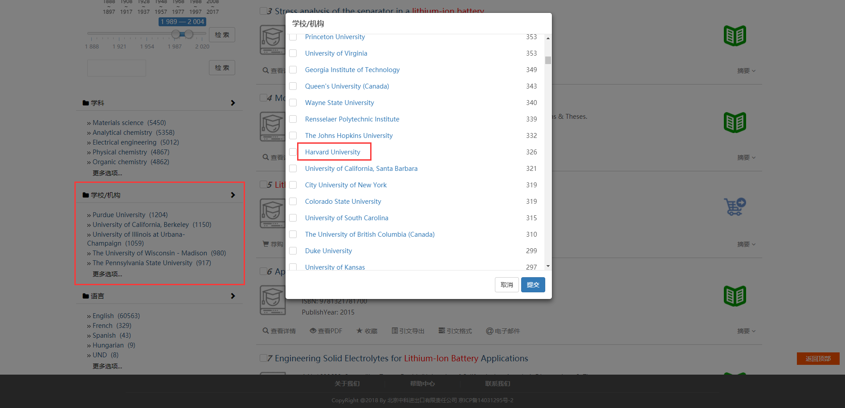
PQDT新平台检索结果页面
针对知名高校论文

Slide 13
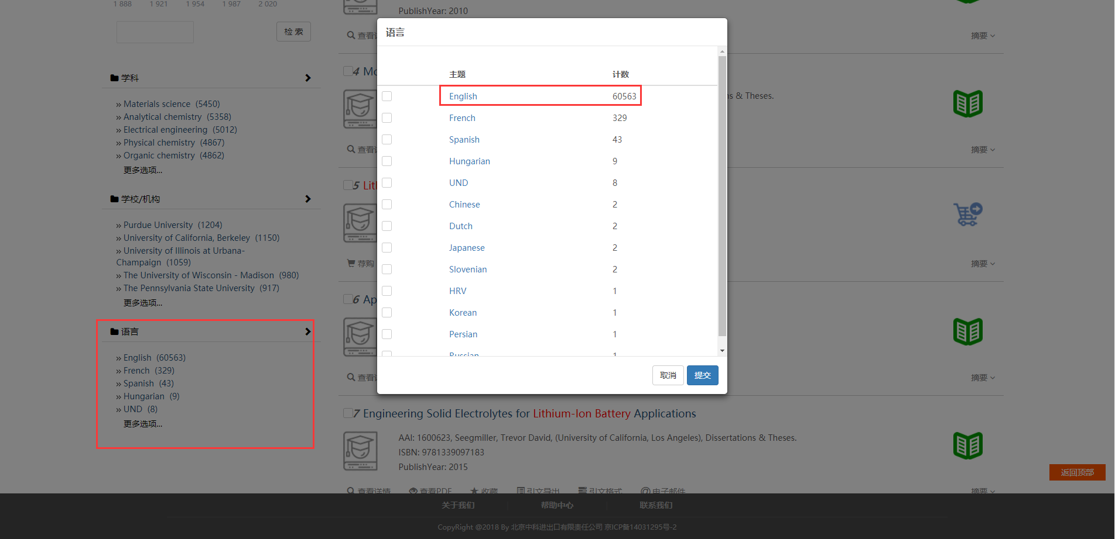
PQDT新平台检索结果页面
以英语为主包含多种语言

Slide 14
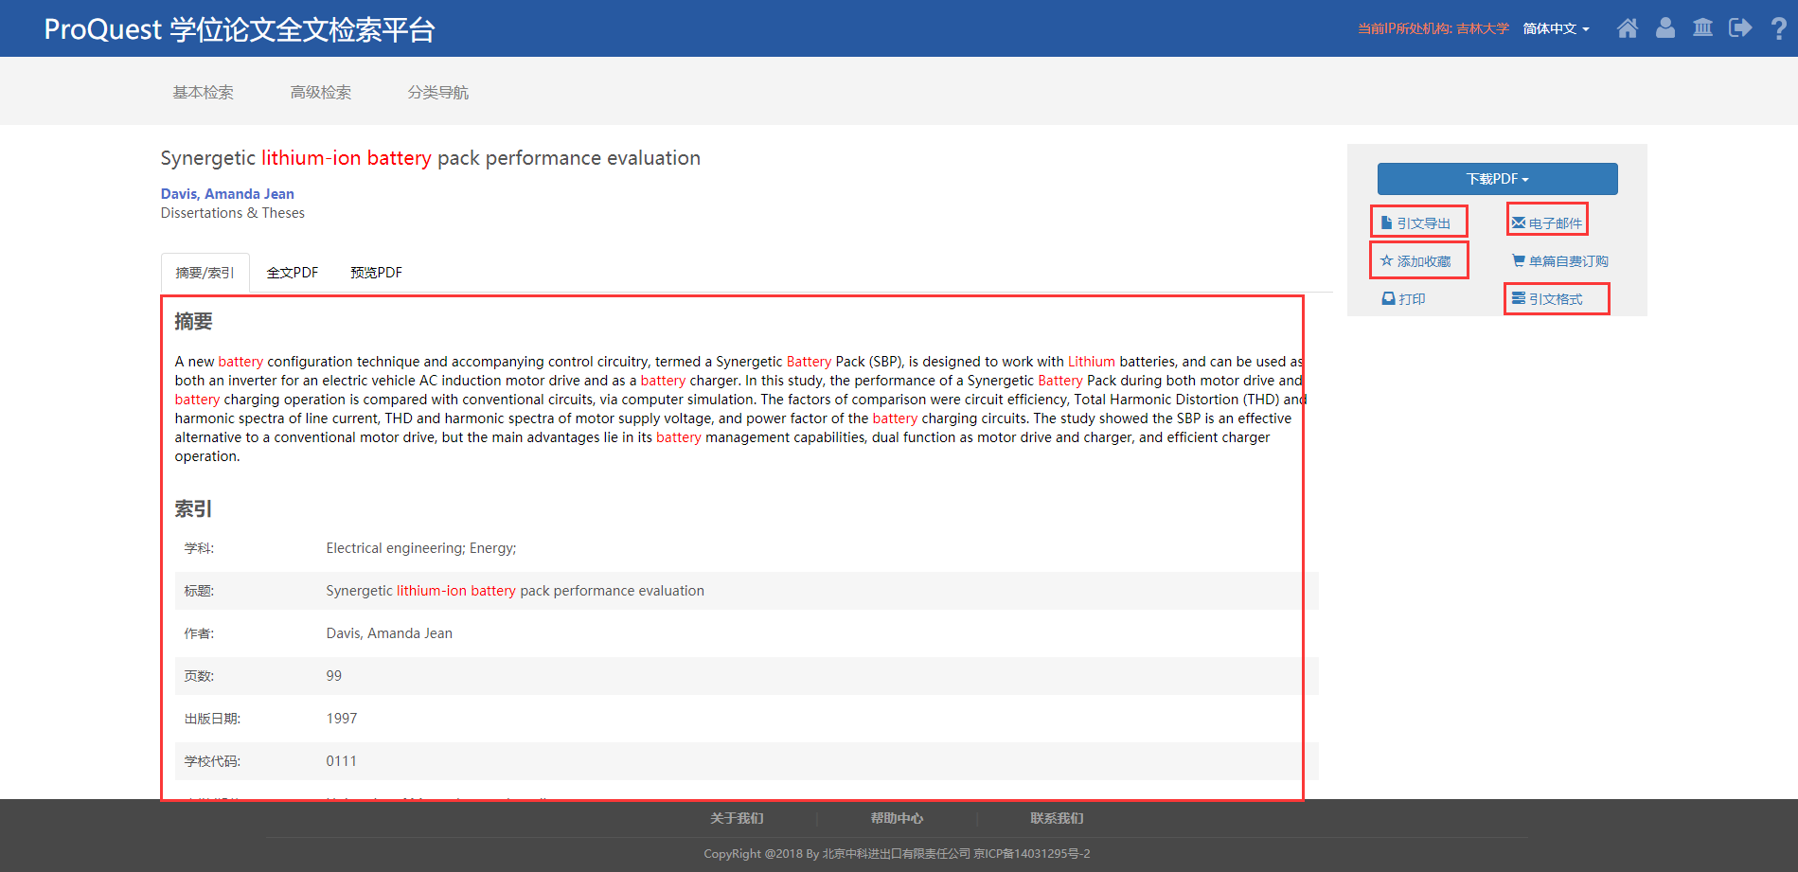
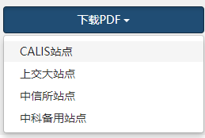
PQDT新平台论文详情页面
摘要索引、全文、预览满足读者多种阅读需求
下载及在线访问论文
支持导入第三方文献整理软件
四台服务器数据同步
确保全文稳定可下载

Slide 15
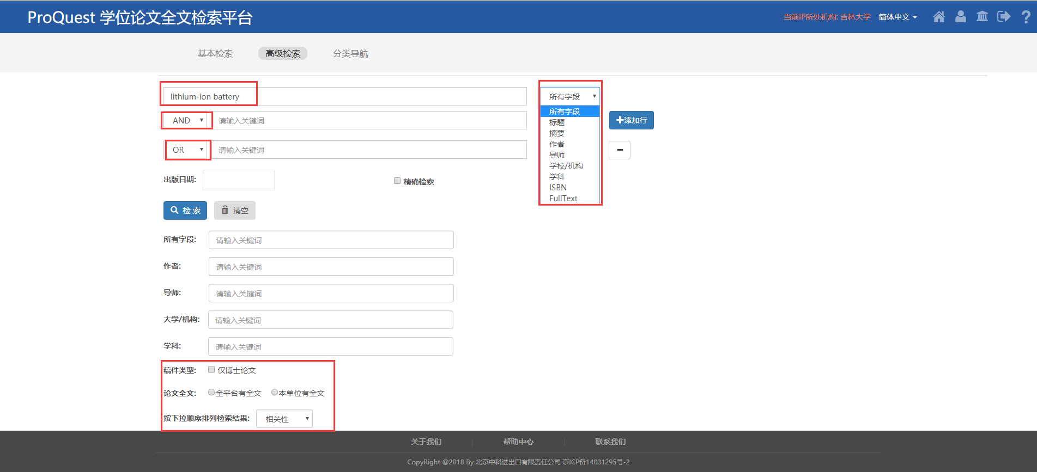
PQDT新平台高级检索
支持标题、摘要、作者、学校、学科、
论文年度等筛选条件，可按照“AND”
“OR”等逻辑字符限定检索条件

Slide 16
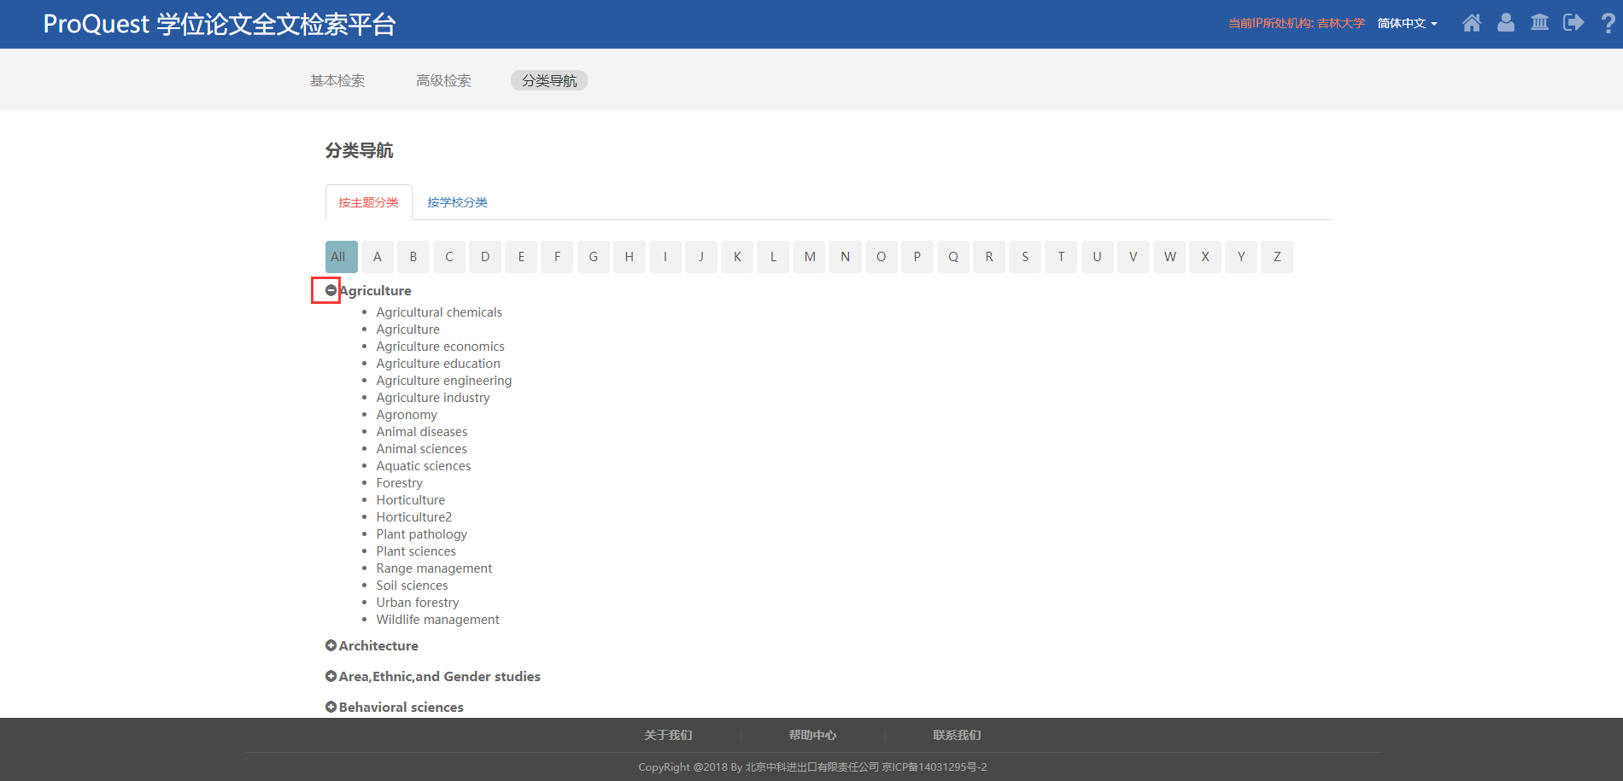
PQDT新平台分类导航
按照学科首字母A to Z排序
点击一级学科前方“+”可展开下属二级学科

Slide 17
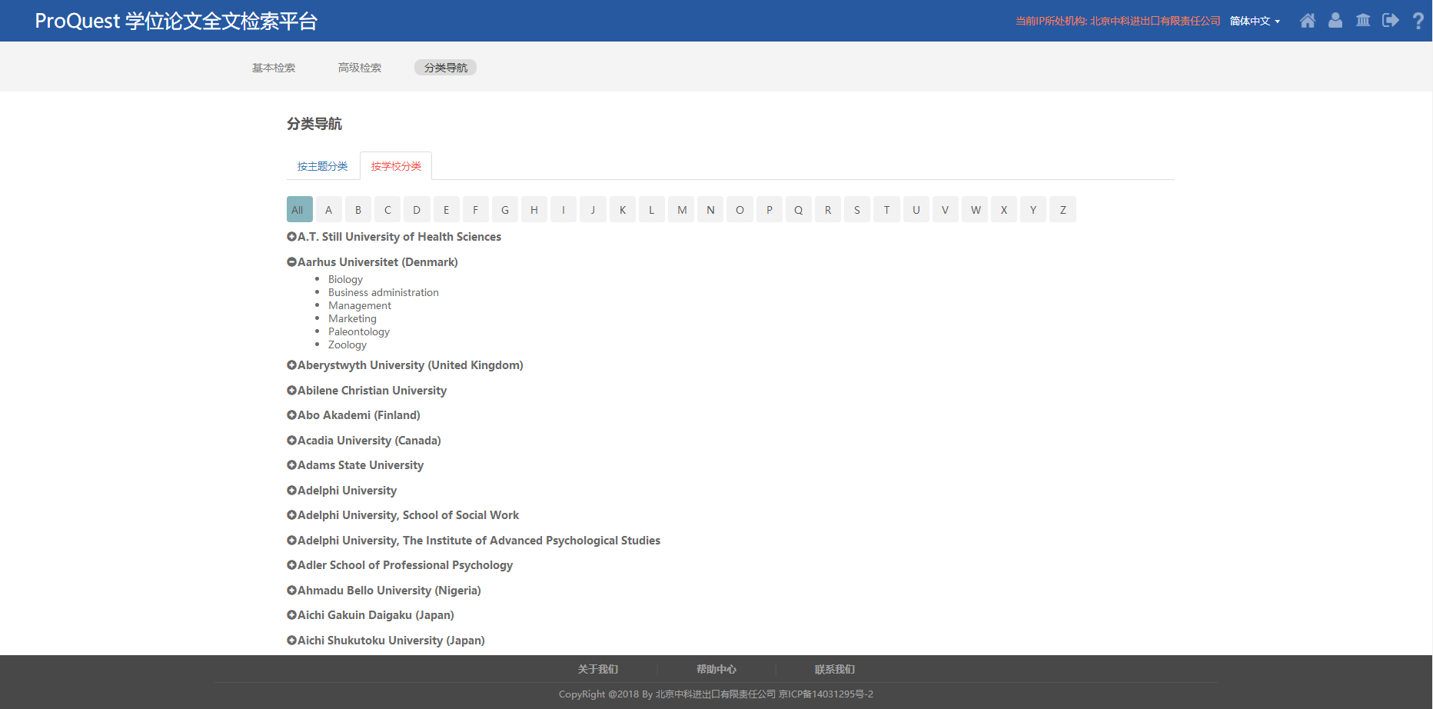
PQDT新平台分类导航
按照学校首字母A to Z排序
点击学校前方+，可打开学院清单，精准定位论文来源

Slide 18
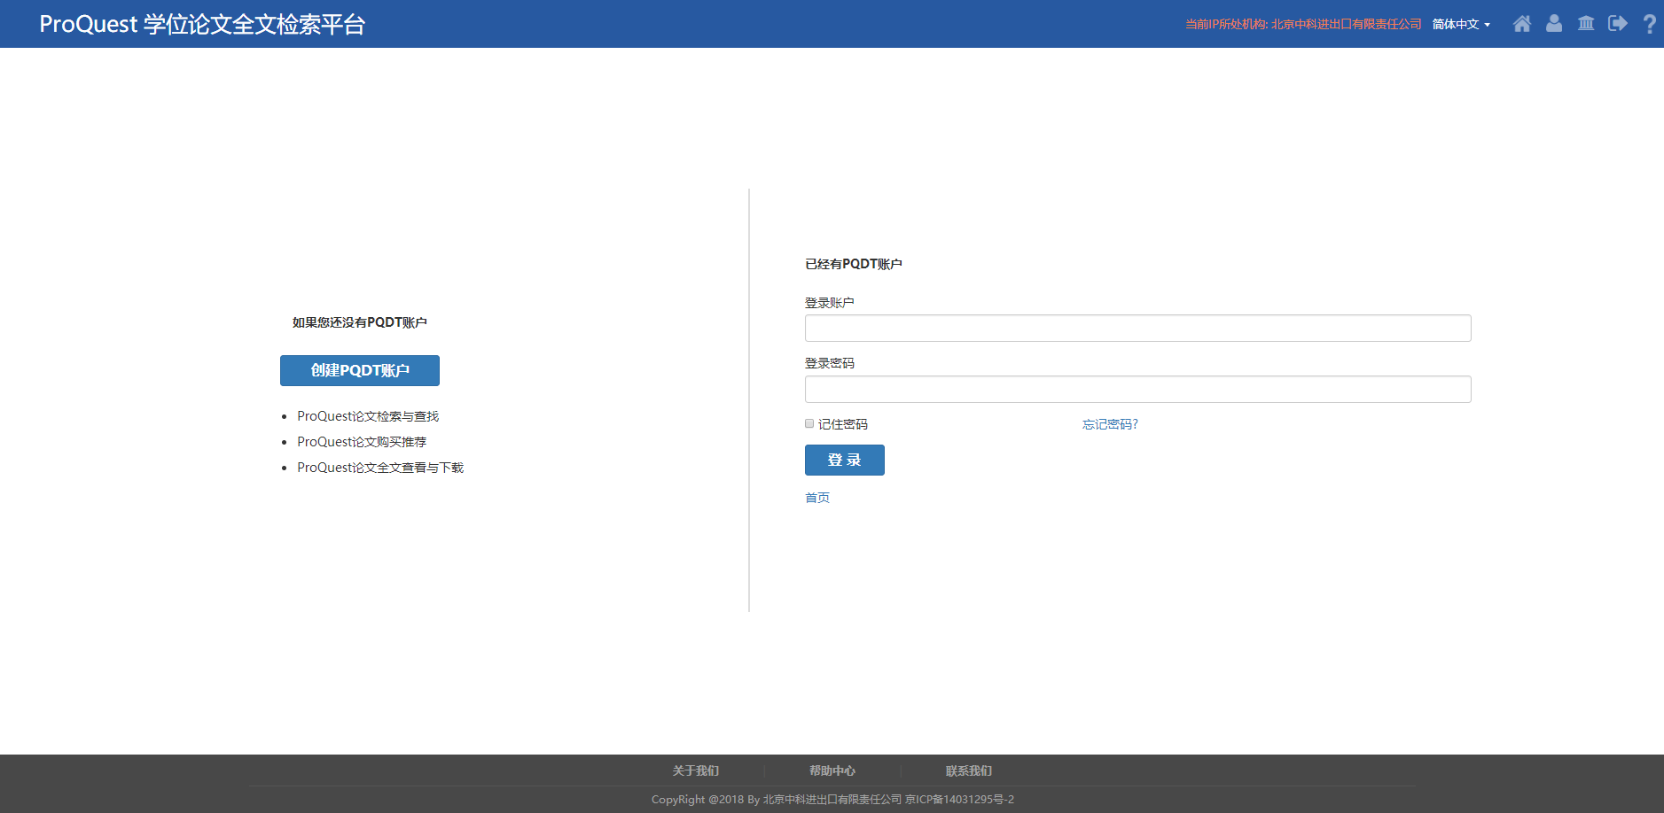
PQDT新平台个性化账号登陆
点击平台界面上方用户登陆图标，
界面可注册和登陆个性化账号

Slide 19
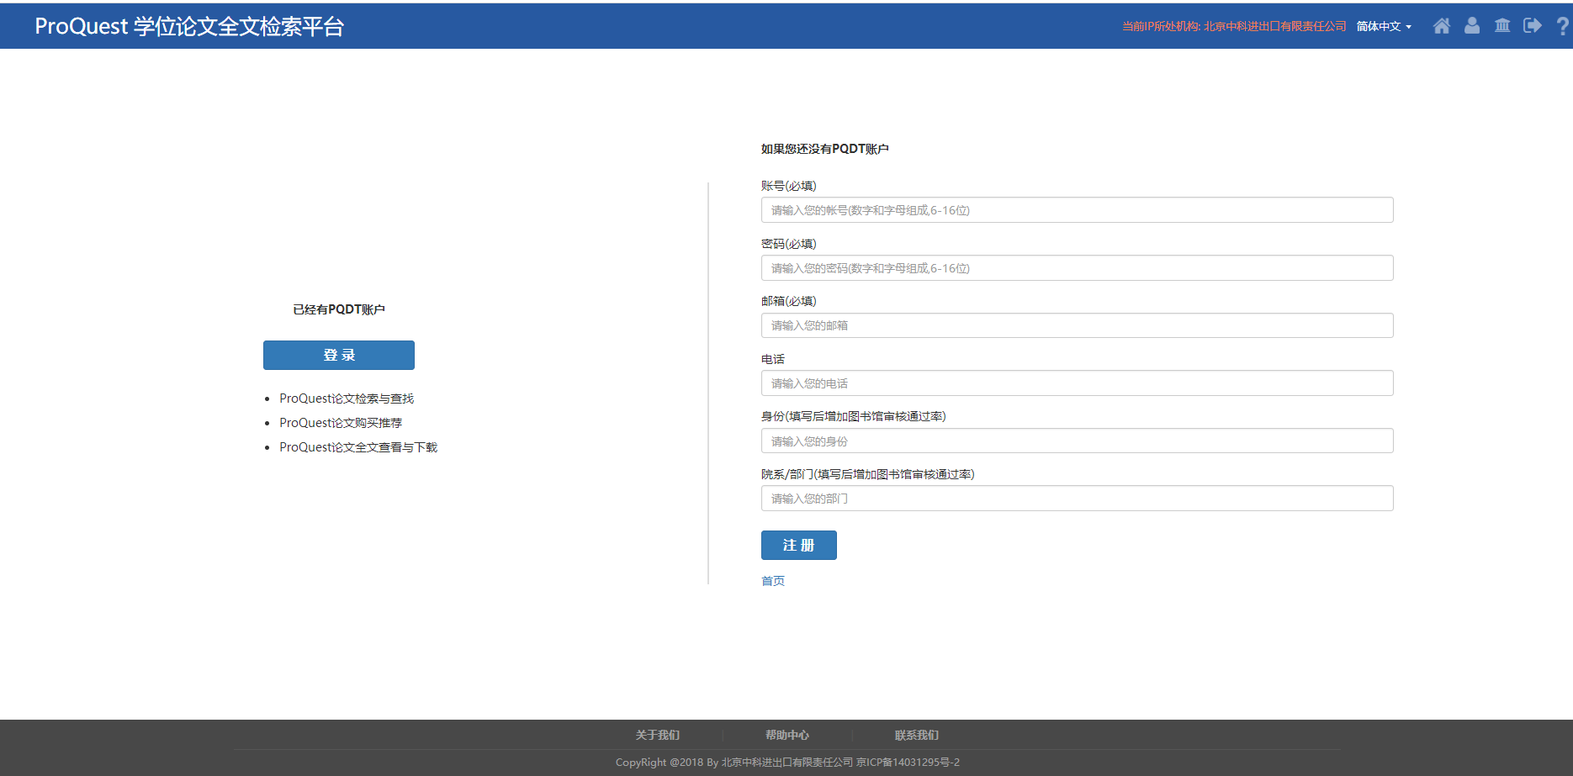
PQDT新平台个性化账号注册
注册账号时，读者需要注意账号
密码填写要求，确保邮箱准确，
荐购论文上线后会推送邮件告知
身份及院系建议填写完备，可以
提升管理员审核通过率

Slide 20
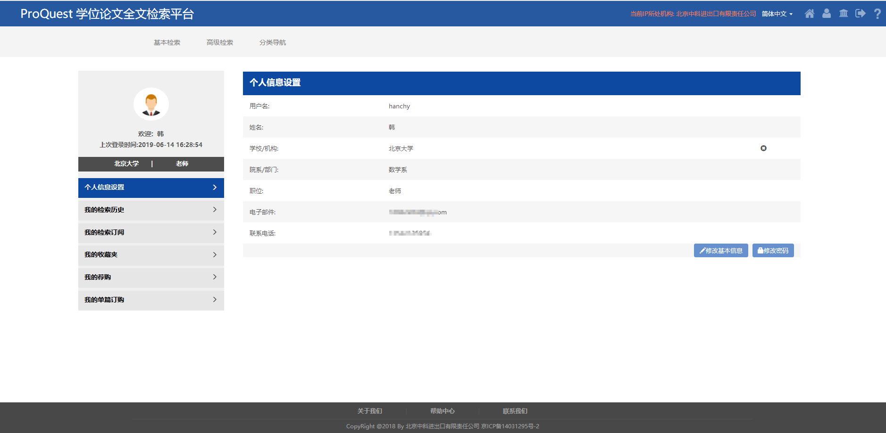
PQDT新平台个性化账号界面
如注册后需完善数据可进行编辑

Slide 21
PQDT新平台个性化荐购跟踪
读者可跟踪自己荐购论文的订购进展

Slide 22
北京中科公司公众账号
分享行内信息，关注业内新闻
订阅办法
微信搜索“BJZKIEC”或查找公众号“北京中科公司”
扫描下方二维码
更多资讯请关注
北京中科进出口有限责任公司官方网址：
http://www.bjzhongke.com.cn/
新浪微博ID：marketing@bjzhongke.com.cn或在微博中搜索
“北京中科官方微博”
官方QQ：1930995741
咨询电话：010-84039345-667

Slide 23
Thank You !
联系电话：010-84039345-667
Email:hanchy@bjzhongke.com.cn

